Slide 1
NGEREKANO
Lesoni 4 ya July 27, 2024

Slide 2
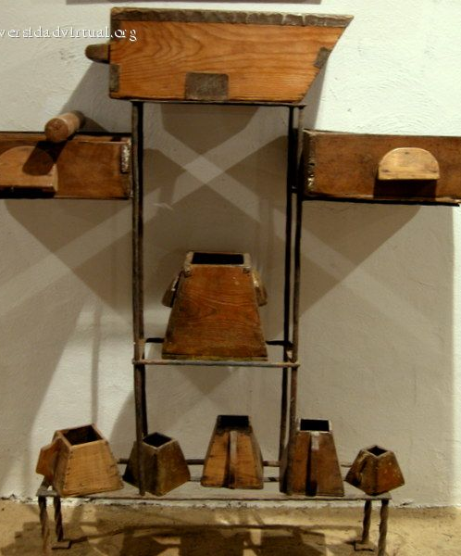
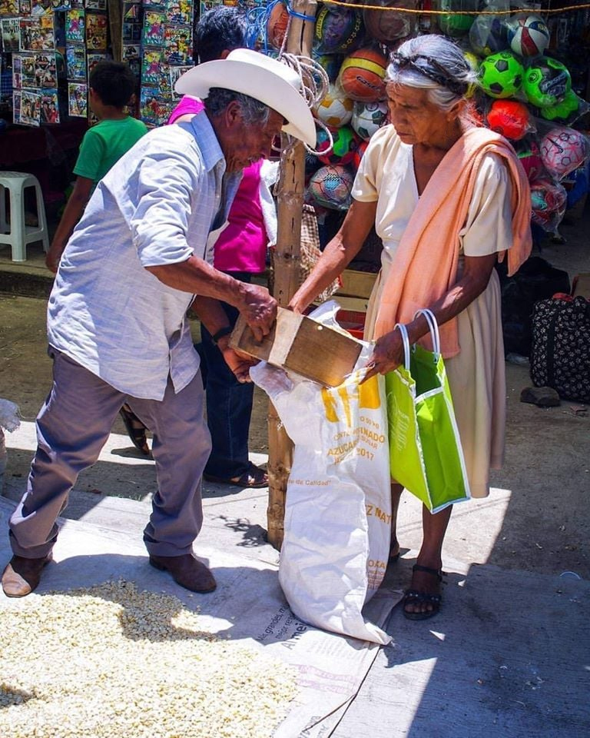
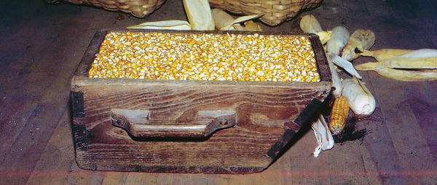
“Agĩthiĩ na mbere, akĩmeera atĩrĩ, “Menyagĩrĩrai wega ũrĩa mũiguaga. Gĩthimi kĩrĩa mũthimanagĩra nakĩo, no kĩo mũrĩthimagĩrwo nakĩo, na nĩmũrĩkĩragĩrĩrio. 25 Ũrĩa wothe wĩ na indo nĩakongererwo nyingĩ; na ũrĩa wothe ũtarĩ nĩagatuunywo o na kĩrĩa arĩ nakĩo.’ ”
(Mariko 4:24, 25, NKJV)

Slide 3
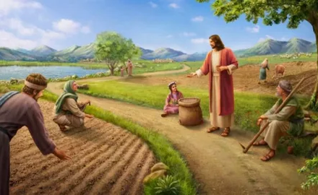
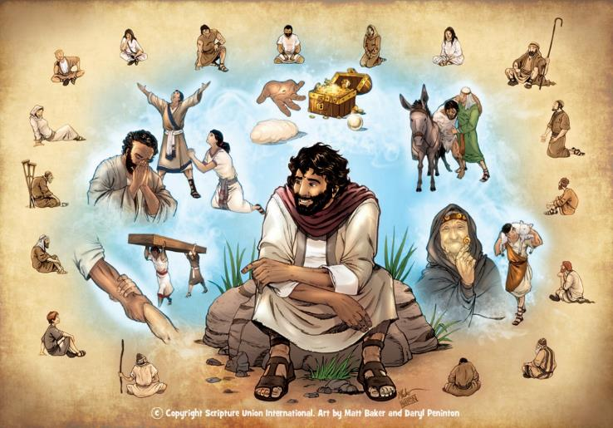
Ngerekano nĩ ũtarĩrĩ ta-arĩ rũgano ũrĩa gũrathiĩ na mbere (mũthingin-inĩ wa o na kana igũrũ rĩa ũndũ wa ma ũrathiĩ na mbere) kuuma kũrĩa ũũ-ma wa bata kana ũrutani ũkoniĩ mĩtugo yonanagio na kũringithania kana na kũhanania.
Nĩ kũgerera njĩra ĩno Jĩsũ atũmagĩra ũrutani-inĩ Wake (Mariko 4:34). Ngerekano ciake kaingĩ mũno cioimanaga na mĩikarĩre ya o mũthenya na, kwoguo, ũhũthũ kũririkana ona gũcihũthĩra.
Rĩrĩa amũthikĩrĩia macokaga mĩciĩ, magayanaga kĩrĩa maiguire na bamĩrĩ ciao na arata ao.
Gĩtũmi cia ngerekano ironeka. Mariko 4:10-12.
Ngerekana ya mũhuuri wa mbegũ:
Muhuuri nĩathire kuhura… Mariko 4:1-9.
Ũtarĩria wa ngerekana. Mariko 4:13-20.
Ngerekano ĩngĩ:
Matawa na gĩthimi. Mariko 4:21-25.
Gũkũũra na karatarĩ. Mariko 4:26-32.

Slide 4
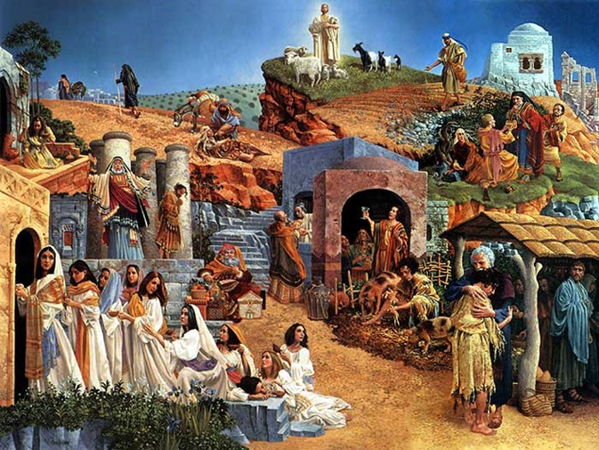
GĨTŨMI KĨA NGEREKANO IRONEKA
“matũũre maroraga no makaaga kuona, na matũũre maiguaga na matimenye ũndũ; nĩguo hihi matikae kũgarũrũka marekerwo mehia mao !” (Mariko 4:12)
Mahunjio ma Jĩsũ’ mathiũrũkaga igũrũ rĩa ũthamaki wa Igũrũ (Mariko 1:14-15). Ngerekano Ciake nyingĩ ciaheanagwo itarĩrie ũndũire wa ũthamaki wa Ngai (Mariko 4:30).
ũndũ wa kũgucĩrĩria nĩ, gĩtũmi kĩa Jĩsũ we Mwene kwĩheana akĩrutana na ngerekano na njĩra ya ma ya kũgegania: matũũre maroraga no makaaga kuona, na matũũre maiguaga na matimenye ũndũ; nĩguo hihi matikae kũgarũrũka marekerwo mehia mao! ! (Mark 4:12).
ũyũ ti ũndũ warĩ mwerũ. Rĩrĩa amwathaga ahunjie, Ngai erire Isaia: “Thiĩ ũkeere andũ aya atĩrĩ: “ ‘Inyuĩ tũũrai o mũiguaga no mũtikanamenye ũndũ tũũrai muonaga no mũtikanakuũke . […] Tondũ maahota kuona na maitho mao, na maigue na matũ mao, na ngoro ciao igĩe na ũmenyo, macooke magarũrũke mahonio ” ( Is. 6:9-10).
ũrĩa ũnyotagĩra Kiugo kĩa Ngai nĩarĩiguaga ma na agacanjamũka. No arĩa matendaga kũigua, ona ma ĩno hũthũ ĩngĩgeria gũtarĩrio atĩa, no mangĩrega gũtaũkwo, kũgarũrũka, ona kwĩgwatĩra ũhonokio.

Slide 5
NGEREKANO YA MŨHUURI WA MBEGŨ

Slide 6
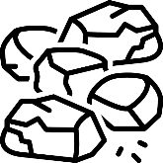
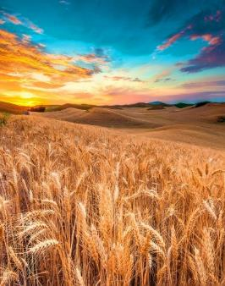
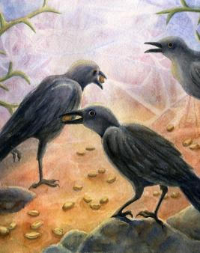
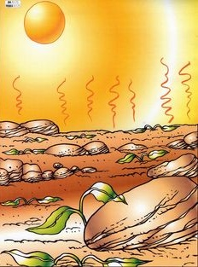
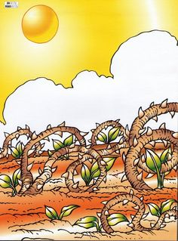
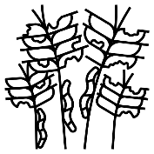
MŨHUURI NĨATHIRE KŨHUURA MBEGŨ
“ Na akĩmaruta maũndũ maingĩ na ngerekano, na akĩrutana akĩmeera atĩrĩ, “Ta thikĩrĩriai! Mũrĩmi ũmwe nĩoimagarire akahure mbeũ ciake” (Mariko 4:2-3)
Njĩra-inĩ
Thutha wa thikũ nyinyi, mbegũ igĩkua (Mariko 4:4)
Nyaigĩ-inĩ
Thutha wa ciumia nyinyi, mbegũ igĩkua (Mariko 4:5-6)
Mĩigua-inĩ
Mĩeri mĩnyinyi. (Mariko 4:7)
Tĩri-inĩ mũnoru
Mũthia-inĩ wa kĩmera, mbegũ igĩciara matunda (Mariko 4:8)
Mũhandi na mbegũ matirĩ na ũtiganu. No ningĩ, maumĩrĩra mena ũtiganu mũnene thĩiniĩ wa o mĩthemba wa iyo ĩna. Kũraringana na ũrĩa mbegũ ĩramũkĩrwo.

Slide 7
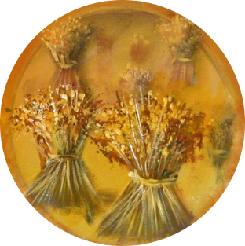
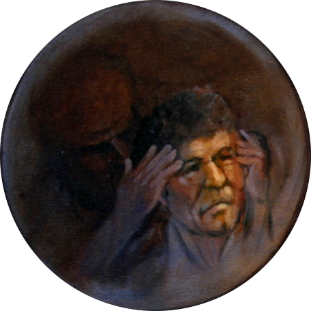
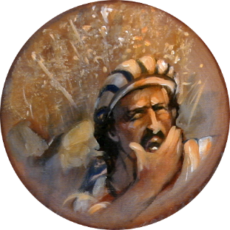
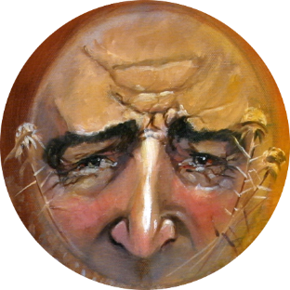
ŨTARĨRIA WA NGEREKANO ĨNO
“Mũrĩmi ahuraraga kiugo kĩa Ngai” (Mark 4:14)
Mbegũ nĩ Kiugo kĩa Ngai, mũhandi nĩ ũrĩa wothe ũkĩheanahga.
Njĩra-inĩ
Matirĩ na bata nakĩo, nake Saitani akamahurunja (Mariko 4:15)
Nyaigĩ-inĩ
Mamũkĩrire Kiugo, no matiomĩrĩirie magerio (Mariko 4:16-17)
Mĩigua-inĩ
Mamũkĩrire Kiugo, makĩiganĩra no matiakĩrĩmĩire (Mariko 4:18-19)
Tĩri-inĩ mũnoru
Mareganire na magerio na matigana gũteanĩria. Makĩgĩa maciaro (Mark 4:20)
Niĩ ndĩ tĩri mũthemba ũrĩkũ? Ingĩka atĩa nĩguo ngĩe na maciaro?

Slide 8
NGEREKAKO INGĨ

Slide 9
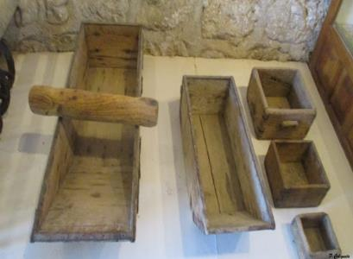
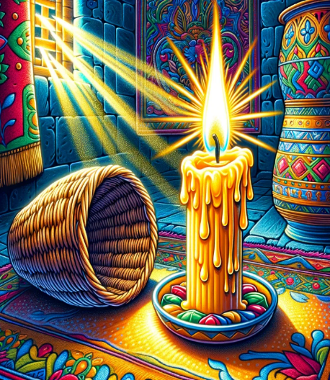
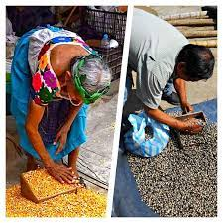
TAWA NA GĨTHIMI
“Jesũ agĩcooka akĩmooria atĩrĩ, “No anga tawa wakagio ũgacooka ũgakunĩkĩrio na irebe, kana ũkaigwo rungu rwa ũrĩrĩ? Handũ ha ũguo githĩ ndũigagĩrĩrwo handũ igũrũ?? (Mariko 4:21)
“akĩmeera atĩrĩ, “Menyagĩrĩrai wega ũrĩa mũiguaga. Gĩthimi kĩrĩa mũthimanagĩra nakĩo, no kĩo mũrĩthimagĩrwo nakĩo, na nĩmũrĩkĩragĩrĩrio” (Mariko 4:24).
Ta haana kuona mĩario ĩno: : “No anga tawa wakagio na ũgakunĩkanĩrio…?” “Aca!"; “githĩ ndũigagĩrĩrwo handũ igũrũ…?" “ĩni tiguo!"
Mĩkĩra-inĩ ya matũũra manene, ahũũri biacara mathimaga indo ciao makĩhũthagĩra gĩthimi kĩogomie kũrĩ mũigana wa mũgũri.
Jĩsũ nĩ ooĩ kũrehe andũ hakuhĩ na makamũthikĩrĩria. Rĩu marĩ aharĩrĩku kũigua wĩruti wa kĩroho.
O kahora kahora, Jĩsũ akĩguũria ma ya ũhoro ũrĩa Mwega nĩguo ĩmenywo nĩ andũ othe (Mariko 4:22).
Angĩakorirwo mwendia e mwega, nĩongagĩra gĩthimi-inĩ kũrĩ mũgũri nĩguo mũgũri aiganĩre.
ũtukũ ũcio, rĩrĩa makagia matawa mao mĩcĩi-inĩ, “arĩa marĩ na matũ makũigua” (Mariko 4:23) hatarĩ nganja makĩririkana ũrutani ũcio.
Oũrĩa mũndũ etĩkĩra ma, no guuo ĩmũingĩhagĩra. No angĩmĩrega ona ĩrĩa arĩ nayo ĩkamũũra (Mariko 4:25).

Slide 10
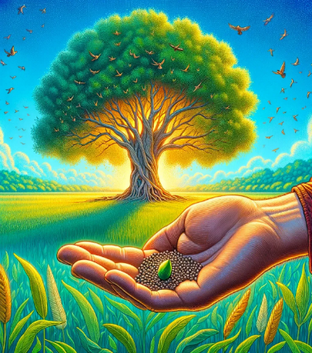
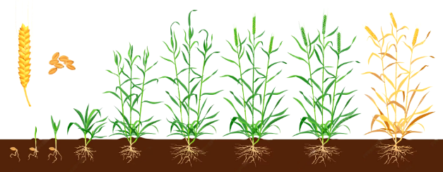
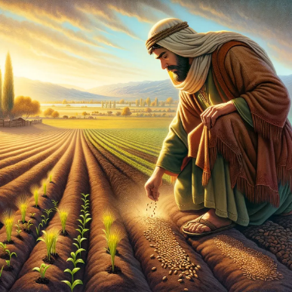
MBEŨ NA MBEŨ YA KARATARĨ
“Jesũ agĩcooka akiuga atĩrĩ, “Ũthamaki wa Ngai ũtariĩ ta mũndũ ũrĩa ũhaandaga mbeũ tĩĩri-inĩ” (Mariko 4:26)
“Ũhaana ta mbeũ ya karatarĩ, arĩ yo mbeũ ĩrĩa nini mũno mũhaandaga tĩĩri-inĩ.” (Mariko 4:31)
Ũthamaki wa Ngai ũrahananio na kabegũ kanini ga karatarĩ (Mark 4:30-31).
Jĩsũ akĩririkana njĩra ĩrĩa ĩgeragĩrwo nĩ mbegũ ĩkĩmera (Mariko 4:28):
Igira
Hĩndĩ
Magetha
Thikũ 50 thutha wa kũhandwo, mũmera wa karatarĩ ũkinyaga 30-40 cm kũraiha, na ĩgakorwo na maciaro mangĩgethwo. Na no ũkũre o nginya mita 7 kana biti 23 ũraihu (23 Ft.).
Nĩ ũkũru ũrĩa wetagĩrĩra o Ngai, no ti mũndũ (Mariko 4:27).
ĩno nĩ mbeũ ya ũhoro ũrĩa mwega ĩhandĩtwo thĩiniĩ wa tĩri mwega wa mwĩtĩkia.
Nĩma , mwambĩrĩrio, ũkoragwo na ũkunderu: andũ 120 “matoĩkaine” andũ mehithĩte thĩiniĩ wa nyũmba Jerusalemu.
Kũhĩtũkĩra gĩko kĩa Roho Mũtheru tũkũraga mũno makĩria thĩiniĩ wa ma ... Nginya Jĩsũ acoke (Mariko 4:29; Mt. 13:39).
No wongerereku wao nĩũkinyĩire thĩ yoothe, na gũtuĩka ndini ĩrĩa ĩ ũingĩ mũingĩ makĩria wa etĩkia.

Slide 11
“Thĩiniĩ wa ngerekano na kũringithania, onire njĩra ĩrĩa njega makĩria ya kũheana ma ya ũ-Ngai. Na rũthiomi rũhũthũ na mbica akĩhũthĩra mĩhiano na mbica ciumanĩte na ũmbi wa ũndũire wa thĩ, Akĩhingũrĩra ma ya kĩroho kũrĩ arĩa mamũthĩkagĩrĩria, na akĩmagwetera mĩrũgamo ya goro ĩrĩa ĩngĩakoretwo ĩhĩtũkĩire meciria-inĩ maao, na hihi ndĩtige kĩririkano, atangĩanyitithanirie ciugo Ciake na ciĩko iria ciĩhoranagia thĩiniĩ wa ũtũũro, gũkũrĩra, ona ũndũire. Na njĩra ĩno Akĩgucĩrĩria wendi wao, na kwarahũra ciũria, na rĩrĩa arĩkirie kwĩgwatĩra ũthĩkĩrĩria wao, agĩciria gwĩkĩra thĩiniĩ wao ũira wa ma. Na njĩra ĩno akĩhota gwĩkĩra ugucĩrĩria mwagĩrĩru ngoro-inĩ ũũ atĩ thutha ũcio amũthikĩrĩria no marore kĩndũ kĩrĩa anyitithanagia na ũrutani Wake, na makeririkania ciugo cia Mwarmũ wĩna ũ-Ngai.
EGW ( Fundamentals of Christian Education, 236)

